Slide 1


ЧТОБЫ СЕРДЦЕ БИЛОСЬ ДОЛГО
БУЗ ВО «ВОРОНЕЖСКИЙ ОБЛАСТНОЙ КЛИНИЧЕСКИЙ ЦЕНТР ОБЩЕСТВЕННОГО ЗДОРОВЬЯ И МЕДИЦИНСКОЙ ПРОФИЛАКТИКИ»

Slide 2

СЕРДЦЕ ДЛЯ ЖИЗНИ!
Каждый взрослый здравомыслящий человек сам несет ответственность за свое здоровье. И если он не стремится сохранить этот бесценный дар, никакие достижения медицины не сделают это за него.
Активное долголетие входит в ваши планы? Одно из главных условий для его достижения – это здоровое крепкое сердце.
Возможно, у вас уже имеются определенные неполадки в работе сердечно-сосудистой системы. Это не повод опускать руки. Напротив, ваше сердце нуждается в особой заботе.

Slide 3

СЕРДЦЕ ДЛЯ ЖИЗНИ!
В настоящее время сердечно-сосудистые заболевания являются главной причиной смерти в мире: ежегодно они уносят более 17 миллионов человеческих жизней.
80% случаев преждевременной смерти от инфарктов и инсультов можно предотвратить, если вести здоровый образ жизни, контролировать употребление табака, питание и физическую активность.
Ежегодно 29 сентября отмечается Всемирный день сердца, который проходит под девизом «Сердце для жизни!».

Slide 4

Что такое факторы риска?
Так как конкретные причины сердечно-сосудистых заболеваний до конца не установлены, принято говорить о факторах риска – каждый из них не приводит к болезни, но значительно повышает риск ее развития.
К основным факторам риска сердечно-сосудистых заболеваний относятся:
повышенное артериальное давление,
повышенный уровень холестерина и глюкозы в крови,
курение,
стресс;
недостаточное потребление овощей и фруктов,
избыточный вес, ожирение,
низкая физическая активность.

Slide 5
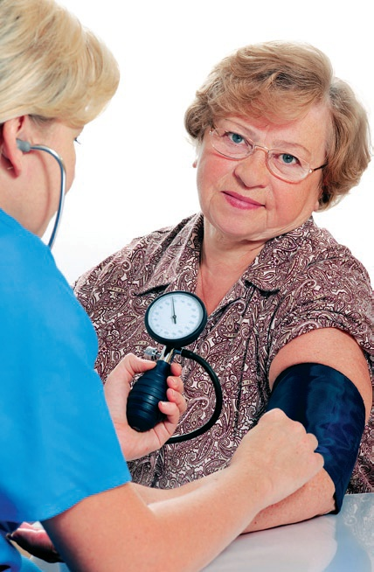
Артериальное давление – каким оно должно быть?
Нормальным считается давление 120/80 мм рт.ст. Если оно выше 140/90 мм рт.ст. – это повышенное давление!
На первых порах гипертония может не давать никаких симптомов.
При выявлении повышенного давления необходимо контролировать его ежедневно, аккуратно выполняя все предписания врача.
При назначении гипотензивных препаратов очень важно принимать их регулярно, в точном соответствии с назначениями, не прекращая их прием без согласования с врачом .

Slide 6
Знаете ли вы свой уровень холестерина?
У людей, контролирующих уровень холестерина, отмечается на 30-40% меньше серьезных заболеваний сердца и на 30% ниже общая смертность. Если вам больше 20 лет, пора следить за своим холестерином!
Запомните нормальные значения уровней липидов крови:
общий холестерин …………………... < 5,0 ммоль/л (190 мг/дл)
ХС ЛПНП («плохой» холестерин) …. < 3,0 ммоль/л (115 мг/дл)
триглицериды ………………………… < 1,7 ммоль/л (150 мг/дл)
Повышенный уровень холестерина ускоряет развитие атеросклероза, поражающего артерии, в т.ч. сосуды сердца, мозга и других органов.
Для снижения уровня холестерина в крови используют диету с ограничением животных жиров. Если ее недостаточно, врач назначит специальные препараты.

Slide 7
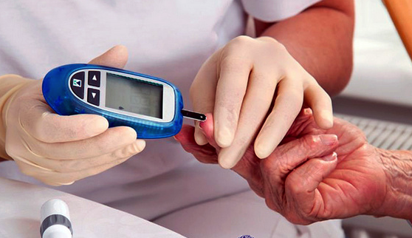
Какой у вас уровень глюкозы крови?
В норме уровень глюкозы (сахара) крови составляет 4,1-5,9 ммоль/л.
Если глюкоза крови натощак > 6,1 ммоль/л , показатель однозначно повышен!
Высокий уровень глюкозы крови (гипергликемия ) наблюдается при сахарном диабете и некоторых других заболеваниях, вызывает патологические изменения в сосудах, что способствует нарушению кровообращения в органах и тканях.
Очень важно своевременно выявить гипергликемию, до появления опасных осложнений.

Slide 8
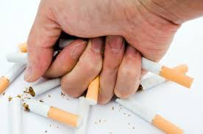
«Не огорчайте сердце
табачищем…»
Ежедневное выкуривание 1 и более сигарет значительно повышает риск развития сердечно-сосудистых заболеваний и их опасных осложнений.
Курение влияет на тонус сосудов, повреждает их стенки, способствует развитию атеросклероза и тромбообразованию.
Риск смерти от ишемической болезни сердца у курильщиков в 4 раза выше, чем у некурящих.
Уже через год после отказа от курения риск инфаркта снижается вдвое, через 15 лет – достигает уровня некурящих.
Даже если вы курили несколько десятков лет, отказ от курения по-прежнему целесообразен.

Slide 9
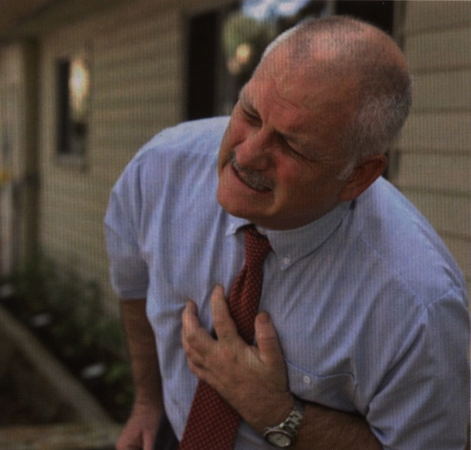

Стресс
Сильный или длительный стресс способен ускорять развитие целого ряда заболеваний, в том числе и сердечно-сосудистых.
Занятия релаксацией, аутотренингом, йогой, полноценный сон, регулярный отдых на свежем воздухе помогает преодолевать стресс и приобретать навыки стрессоустойчивости.

Slide 10

«Едим, чтобы жить,
а не живем, чтобы есть!»
Если вы ежедневно питаетесь фастфудом, злоупотребляете животными жирами, сахаром и солью, потребляете чрезмерное количество калорий – ваше питание сложно назвать здоровым.
Для здоровья сердца важно ежедневно употреблять свежие овощи и фрукты (не менее 4-5 порций), отдавать предпочтение растительным маслам, ограничивать потребление животных жиров, соли и сахара, по крайней мере дважды в неделю есть рыбу.
Необходимо также следить за калорийностью рациона: при нормальном весе он должен составлять около 2500 ккал для мужчин и 2000 ккал – для женщин.

Slide 11

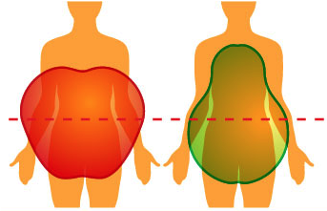
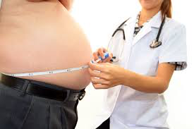
Опасные килограммы…
Выяснить, есть ли у вас избыточный вес, помогает вычисление индекса массы тела:
В норме ИМТ составляет 18,5-24,
при ИМТ 25-29,9 ваш вес можно считать избыточным,
ИМТ 30 и выше – признак ожирения.
В плане риска развития сердечно-сосудистой патологии особенно опасен вариант, когда фигура при ожирении напоминает яблоко (такой тип ожиреня называют «мужским»).
Окружность талии, превышающая у мужчин 94 см, а у женщин – 80 см, также говорит о повышенном риске.

Slide 12
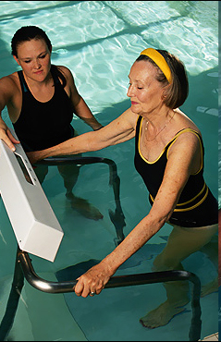
Движение – жизнь!
Для нормального функционирования сердечно-сосудистая система нуждается в постоянной тренировке.
Чтобы сохранять сердце в работоспособном состоянии, необходимы физические нагрузки умеренной интенсивности не менее 30 минут в день.
Это может быть бег трусцой, энергичная ходьба, велосипедные или лыжные прогулки, плавание, танцы и другие виды движений, доставляющие положительные эмоции.
При наличии каких-либо заболеваний обсудите возможности для повышения двигательной активности с врачом. Возможно, вам показаны занятия лечебной физкультурой.

Slide 13
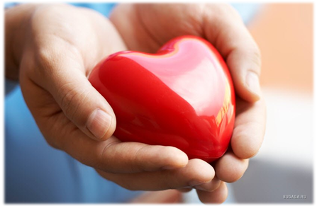
БЕРЕГИТЕ СЕРДЦЕ!

